Slide 1
PECULIARITIES OF HELIUM PLASMA JET INTERACTING WITH UNEVEN AND PLANE SURFACES ORIENTED NORMALLY AND AT GRAZING ANGLES TO THE JET AXIS
Наталья Бабаева, Георгий Найдис,
Дмитрий Терешонок, Владислав Панов
Объединенный Институт высоких Температур РАН
nybabaeva@gmail.com
Non-Ideal Plasma Physics
10 декабря
Москва
2021

Slide 2
AGENDA*
Холодные плазменные струи: биомедицинские приложения.
Физические характеристики плазменных струй.
Моделирование плазменных струй.
Динамика одиночной свободной струи.
Взаимодействие плазменных струй с диэлектрическими и металлическими поверхностями.
Управление плазменными струями внешними электрическими полями.
Заключение.
*Основные численные результаты получены с использованием двумерного кода nonPDPSIM.
Объединенный институт высоких температур РАН

Slide 3
ХОЛОДНЫЕ ПЛАЗМЕННЫЕ СТРУИ
Интенсивное изучение плазменных струй атмосферного давления основано на их использовании для модификации различных поверхностей, включая биологические ткани.
Экспериментальная установка для получения плазменных струй состоит из диэлектрической трубки или множества трубок с различными конфигурациями электродов снаружи или внутри трубки [1].
Плазма струи обычно состоит из последовательности ионизационных волн, которые часто называют плазменными пулями. Эти плазменные пули идентичны обычным стримерам.
Большинство материалов, обрабатываемых плазменными струями, представляют собой диэлектрики с различными свойствами. Эти материалы могут иметь изогнутые поверхности или поверхности, расположенные под некоторым углом по отношению к направлению плазменной струи.
Обрабатываемая поверхность может быть небиологической или биологической, плоской или неплоской с диэлектрической проницаемостью в диапазоне от почти единицы до 80 для жидкостей или живых тканей.
Электрические характеристики обрабатываемых диэлектриков определяют свойства струи.
[1] N. Yu. Babaeva, G. V. Naidis, V. A. Panov, R. Wang, S. Zhang, C. Zhang and T. Shao., Plasma Sources Sci. Technol. 28, 095006 (2019).
Объединенный институт высоких температур РАН

Slide 4
БИОМЕДИЦИНСКИЕ ПРИЛОЖЕНИЯ ПЛАЗМЕННЫХ СТРУЙ
Объединенный институт высоких температур РАН

Slide 5
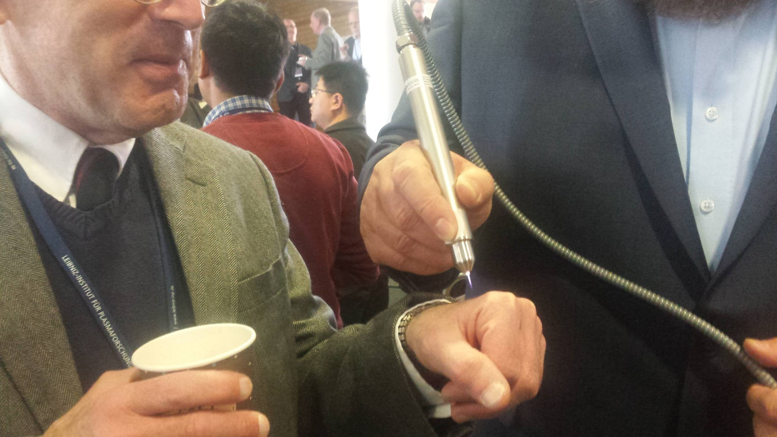
ПЛАЗМЕННЫЙ “КАРАНДАШ”
Plasma pencil (Helium, 1000 sccm) demonstration at the 5th International Workshop on Plasma for Cancer Treatment, Greifswald, Germany, March 2018.
Объединенный институт высоких температур РАН
Notes:
5

Slide 6
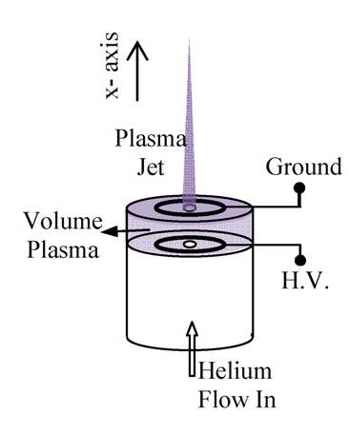
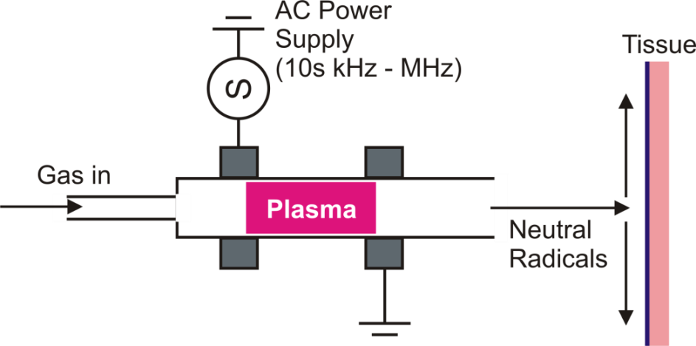
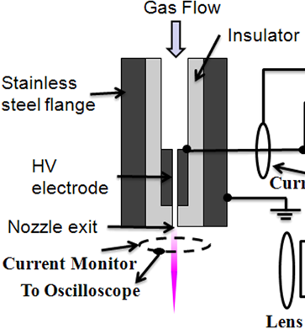
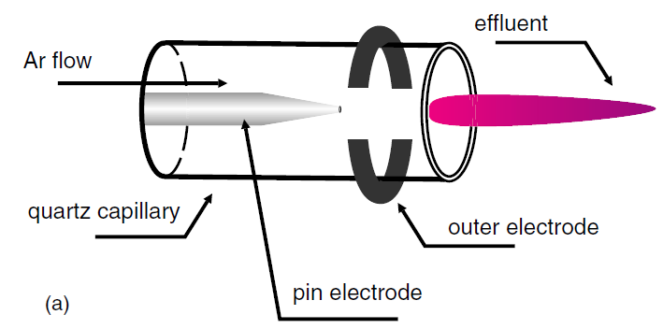
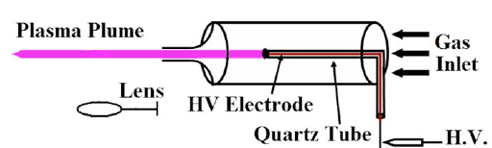
Конфигурации разрядов, генерирующих плазменные струи
Teschke e.a. (2005)
Laroussi e.a. (2006)
Jiang e.a. (2009)
Bussiahn e.a. (2010)
Xiong e.a. (2010)
Объединенный институт высоких температур РАН
Notes:
6

Slide 7
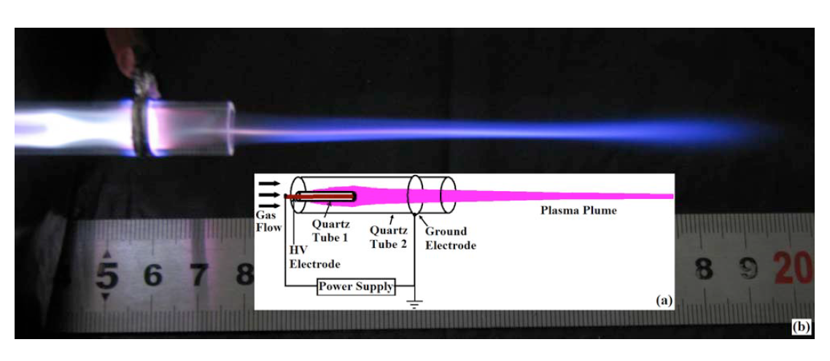
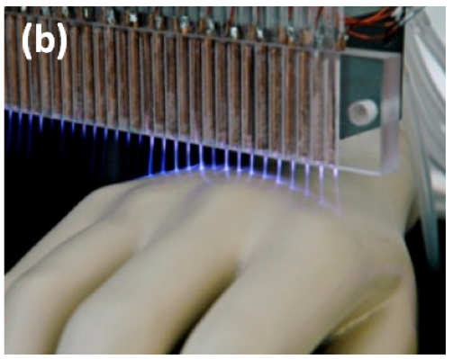
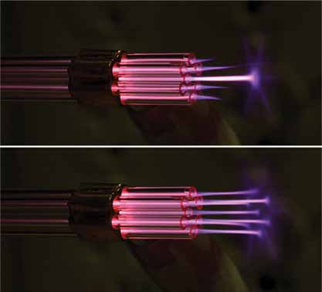
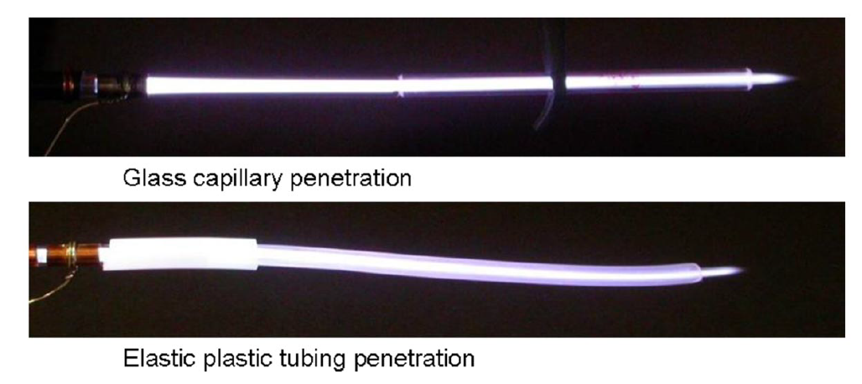
ПЛАЗМЕННЫЕ СТРУИ
Одиночные плазменные струи
Комбинированные (матрицы) плазменные струи (Plasma jets arrays)
Lu e.a. (2008)
Kong e.a. (2011)
Weltmann e.a. (2010)
J. Y. Kim and S-O. Kim, TPS 39, 2278 (2011).
Объединенный институт высоких температур РАН
Notes:
7

Slide 8
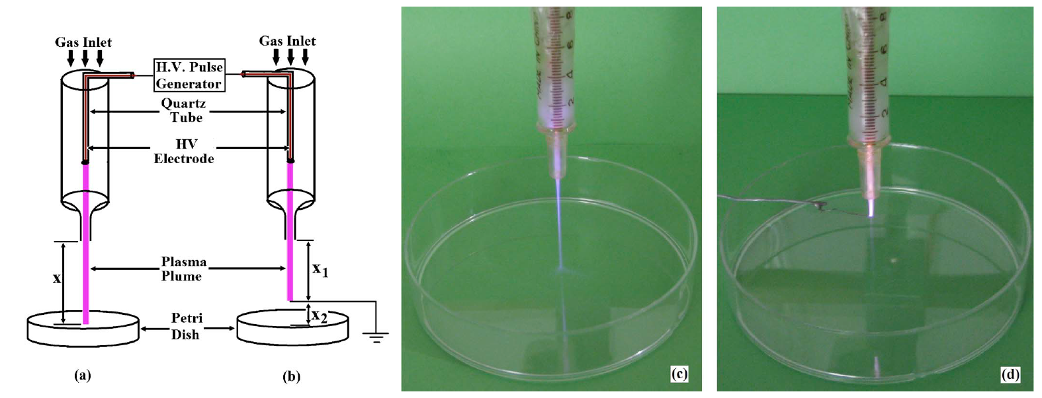
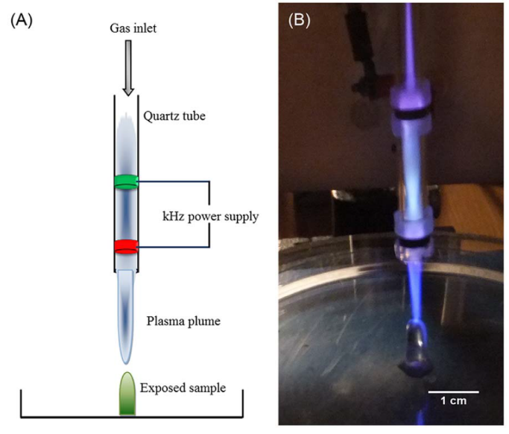
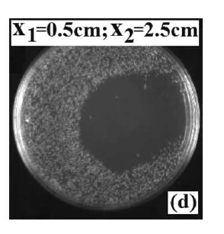
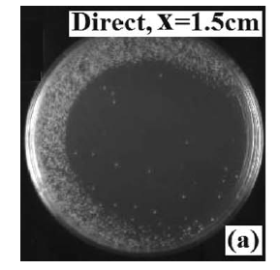
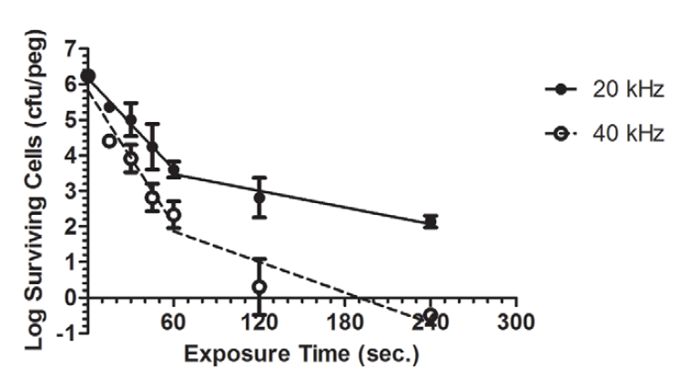
УНИЧТОЖЕНИЕ БАКТЕРИЙ
Lu e.a. (2008)
Alkawareek e.a. (2012)
Объединенный институт высоких температур РАН
Notes:
8

Slide 9
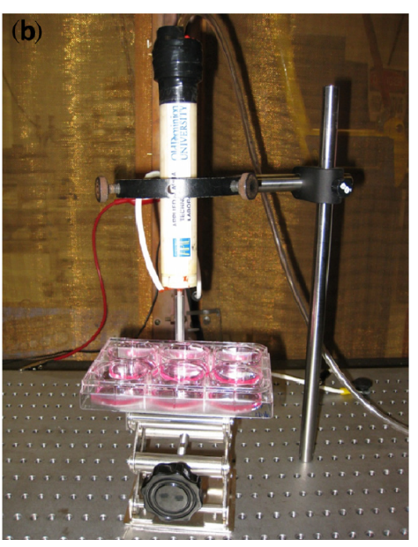
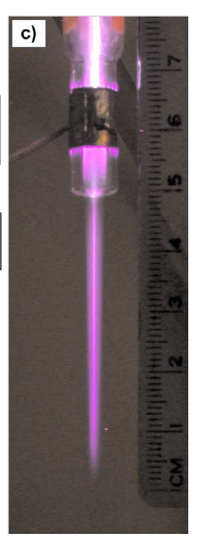
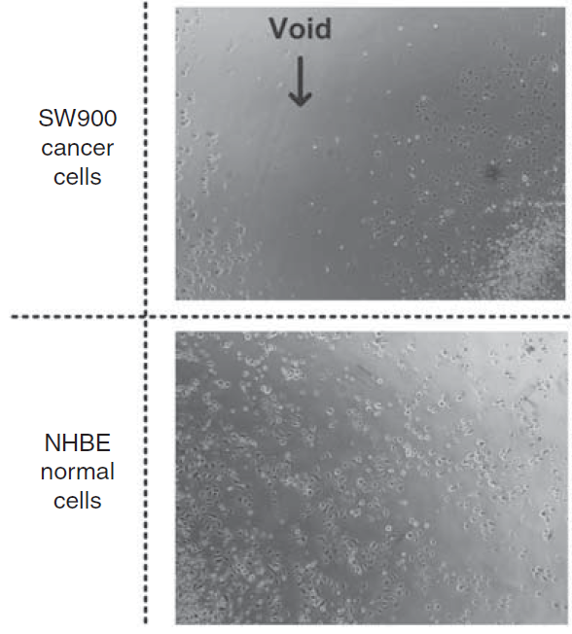
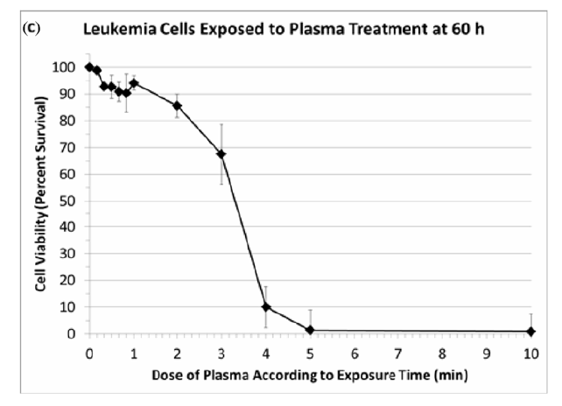
ВОЗДЕЙСТВИЕ ПЛАЗМЕННЫХ СТРУЙ НА РАКОВЫЕ КЛЕТКИ
Barekzi e.a. (2012)
Keidar e.a. (2011)
Селективное воздействие на раковые клетки
Объединенный институт высоких температур РАН
Notes:
9

Slide 10
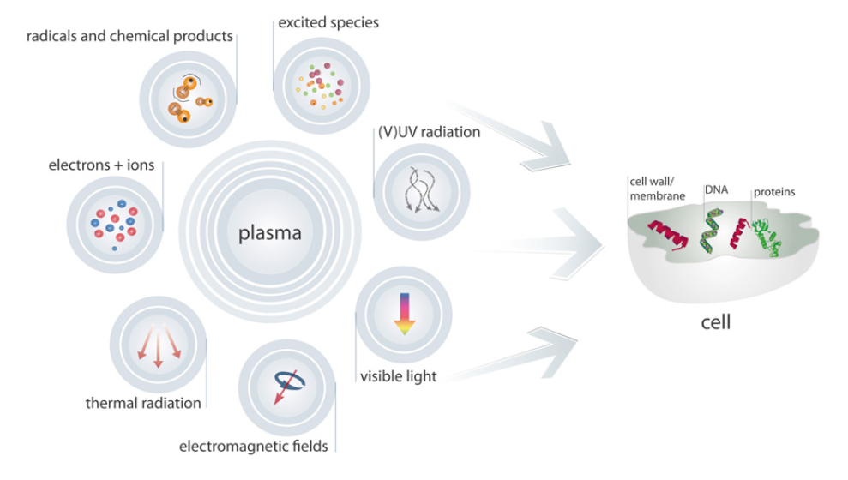
ФАКТОРЫ, ВОЗДЕЙСТВУЮЩИЕ НА БИОЛОГИЧЕСКИЕ ОБЪЕКТЫ
.
Woedke e.a. (2013)
Объединенный институт высоких температур РАН
Notes:
10

Slide 11
ФИЗИЧЕСКИЕ ХАРАКТЕРИСТИКИ ПЛАЗМЕННЫХ СТРУЙ
Объединенный институт высоких температур РАН

Slide 12
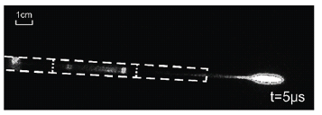
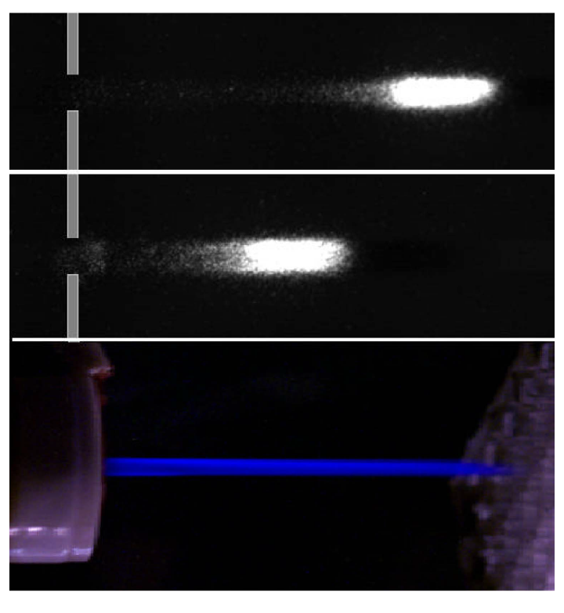
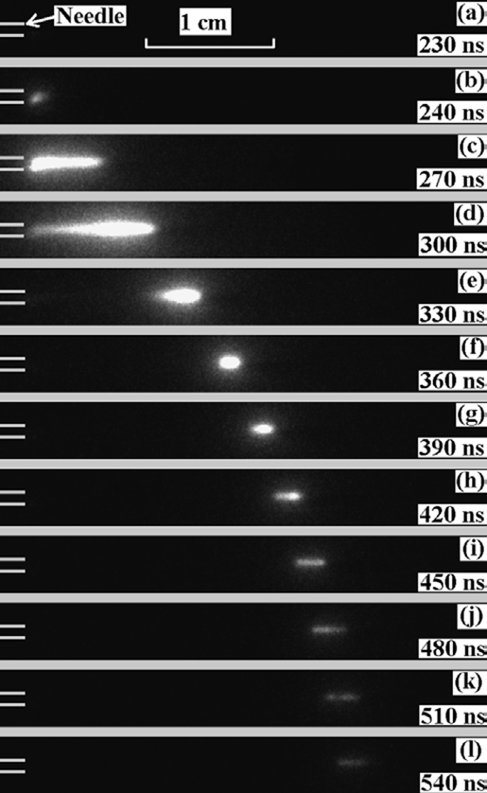
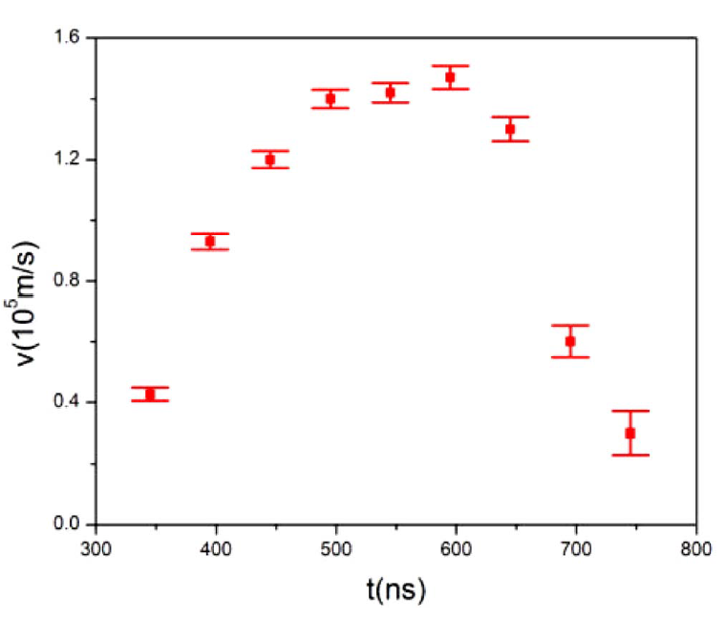
СТРУКТУРА И СКОРОСТЬ ПЛАЗМЕННЫХ СГУСТКОВ
Teschke e.a. (2005): обнаружение “плазменных пуль”
Laroussi e.a. (2008)
.
X Lu et al. “On atmospheric-pressure non-equilibrium plasma jets and plasma bullets”, Plasma Sources Sci. Technol. 21 034005 (2012).
“Плазменные пули” – волны ионизации (стримеры)?
Объединенный институт высоких температур РАН

Slide 13
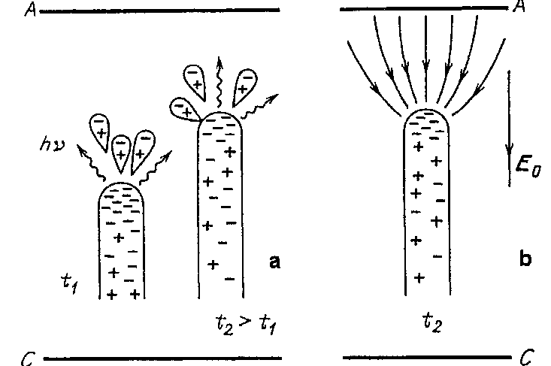
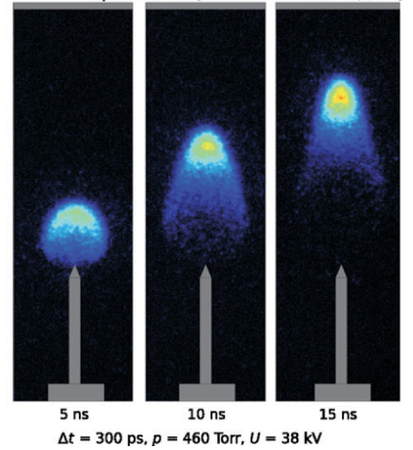
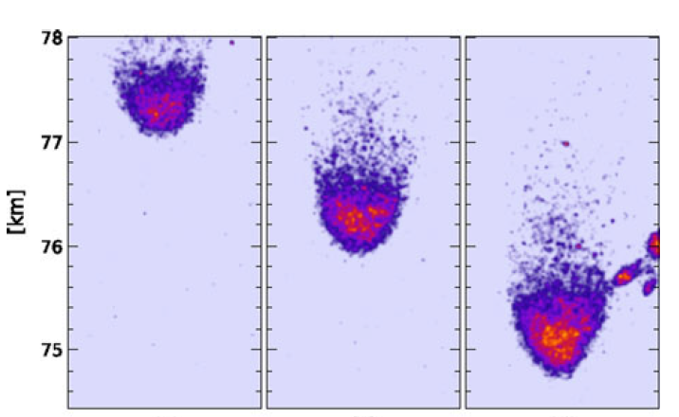
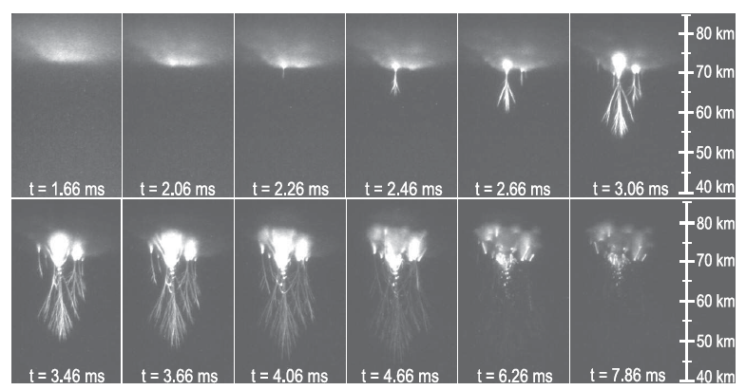
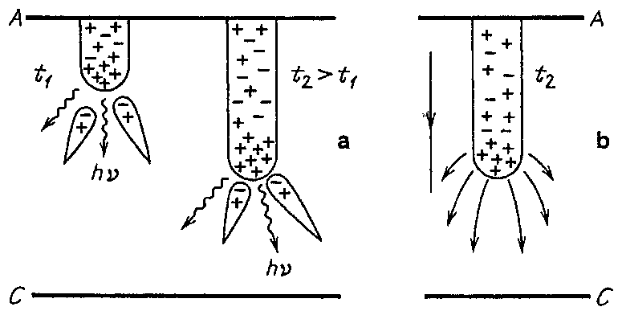
ВОЛНЫ ИОНИЗАЦИИ - СТРИМЕРЫ
Nudnova e.a. (2008) (лабораторные опыты)
Stenbaek-Nielsen e.a. (2013)
(стримеры на больших высотах)
отрицательный стример
положительный стример
Ю.П. Райзер, Физика газового разряда
Спрайты- Cummer e.a. (2006)
Объединенный институт высоких температур РАН
Notes:
13

Slide 14
МОДЕЛИРОВАНИЕ ПЛАЗМЕННЫХ СТРУЙ
Объединенный институт высоких температур РАН

Slide 15
MODEL:
nonPDPSIM
Plasma Hydrodynamics
Poisson’s Equation
Gas Phase Plasma
Liquid Phase Plasma
2-unstructured mesh with spatial dynamic range of 10⁴.
Fully implicit plasma transport.
Time slicing algorithms between plasma and fluid timescales.
Bulk Electron Energy
Transport
Kinetic “Beam”
Electron Transport
Neutral Transport
Navier-Stokes
Neutral and Plasma
Chemistry
Radiation Transport
Surface Chemistry
and Charging
Ion Monte Carlo
Simulation
Circuit Model
Объединенный институт высоких температур РАН
Notes:
15
15

Slide 16
MODELING PLATFORM: nonPDPSIM
Poisson’s equation:
Transport of charged and neutral species:
  Charged Species: Γ = Sharffeter-Gummel
  Neutral Species: Γ = Diffusion
Surface Charge:
Electron Temperature (transport and rate coefficients from 2-term spherical harmonic expansion solution of Boltzmann’s Eq.):
Объединенный институт высоких температур РАН
Notes:
16
16

Slide 17
MODELING PLATFORM: nonPDPSIM
Radiation transport and photoionization:
Solid materials, including biological materials, represented as lossy dielectrics with differentiated regions having specified permittivity ε and conductivity σ.
Poisson’s equation extended into materials.
Solution: 1. Unstructured mesh discretized using finite volumes.
2. Fully implicit transport algorithms with time slicing
between modules.
Объединенный институт высоких температур РАН
Notes:
17
17

Slide 18
NEUTRAL FLUID TRANSPORT
Fluid averaged values of mass density, mass momentum and thermal energy density obtained using unsteady, compressible algorithms.
Объединенный институт высоких температур РАН

Slide 19
REACTION MECHANISM IN HE/AIR and AR/AIR
The reaction mechanism for He/Humid air includes electrons; 34 other species and more than 200 reactions. The species for He jets arrays are:
electrons, He, He(2¹S), He(2³S), He(2¹P), He(2³P), He(3S), He(3P), He₂*, He⁺, He₂⁺ , N₂, N₂*(A³Σ, B³Π, higher), N₂** (lumped C³Π and higher levels), N₂⁺, N, N₄⁺ O₂, O₂(¹Δ), O₂(¹Σ), O₂⁺, O₂⁻, O (¹D), O⁻, O₃ NO, NO⁺, NO₂, H₂O, H₂O⁺, H₂, H, OH, HO₂.
Gas phase reaction mechanism for Ar/Humid air includes 30 species and more than 190 reactions between them. The species for the Ar jets arrays are:
electrons, Ar, Ar*(11.6 eV), Ar**(13.1), Ar⁺, Ar₂* , Ar₂⁺, N₂, N₂*(A³∑, B³Π, higher), N₂∗∗ (lumped C³Π and higher levels), N₂⁺, N, N₄⁺, O₂, O₂(¹Δ), O₂(¹∑), O₂⁺ , O₂⁻ , O(¹D), O⁻, O₃, NO, NO⁺, NO₂ , H₂O, H₂O⁺, H₂, H, OH and HO₂.
Argon having much lower cost than helium can be a good candidate for the substitution of helium in industrial applications.
Объединенный институт высоких температур РАН
Notes:
19

Slide 20
ДИНАМИКА ОДИНОЧНОЙ СТРУИ
Объединенный институт высоких температур РАН

Slide 21
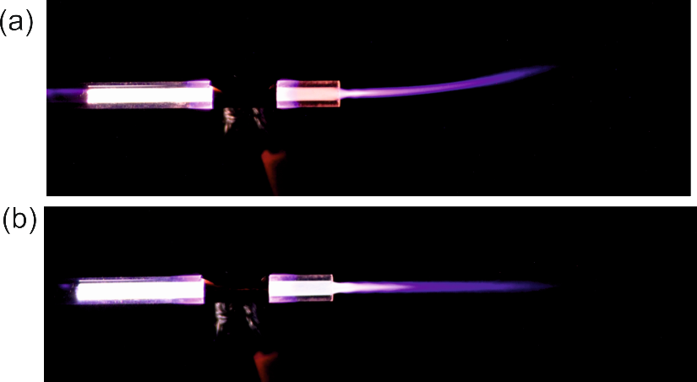
EXPERIMENTAL SET-UP
.
A stainless steel tube used as a high voltage electrode was inserted into a quartz tube. A piece of copper tape was used as a ground.
Ar/He gas (99.999%) was fed through a gas diffusion device and then divided into two identical branches.
Gas flow rate: 1-2 slm, applied voltage: 10-12 kV, pulse frequency: 1500 Hz
Ruixue wang, yong zhao, tao shao,Institute of Electrical Engineering, Chinese Academy of Sciences
Объединенный институт высоких температур РАН
Notes:
21

Slide 22
ПЛАЗМЕННЫЕ СТРУИ В АРГОНЕ И ГЕЛИИ С УЧЕТОМ ГРАВИТАЦИИ
Аргон
Гелий
N.Yu. Babaeva, G.V. Naidis, V.A. Panov, R. Wang, Y. Zhao, T. Shao, “Interaction of Argon and Helium Plasma Jets and Jets Arrays with Account for Gravity”, Physics of Plasmas, 25, 063507 (2018)
Объединенный институт высоких температур РАН
Notes:
22

Slide 23
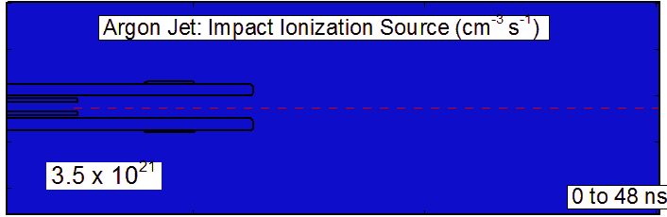
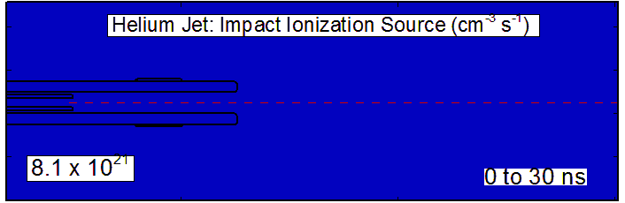
ПЛАЗМЕННЫЕ СТРУИ В АРГОНЕ И ГЕЛИИ С УЧЕТОМ ГРАВИТАЦИИ
Аргон
Гелий
Electron impact ionization source (cm⁻³ s⁻¹). The contours are plotted on a log scale within the range 1×10¹⁷ to 5×10²¹ cm⁻³s⁻¹ for all frames.
The jet plasma is often composed of so-called plasma bullets which propagate with high velocity (up to 10⁸ cm/s).
These IWs or plasma bullets are identified as conventional atmospheric pressure streamers guided by the walls of a tube or by the mixing gases boundaries outside the tube.
N.Yu. Babaeva, G.V. Naidis, V.A. Panov, R. Wang, Y. Zhao, T. Shao, “Interaction of Argon and Helium Plasma Jets and Jets Arrays with Account for Gravity”, Physics of Plasmas, 25, 063507 (2018).
Animation Slide
Объединенный институт высоких температур РАН
Notes:
23

Slide 24
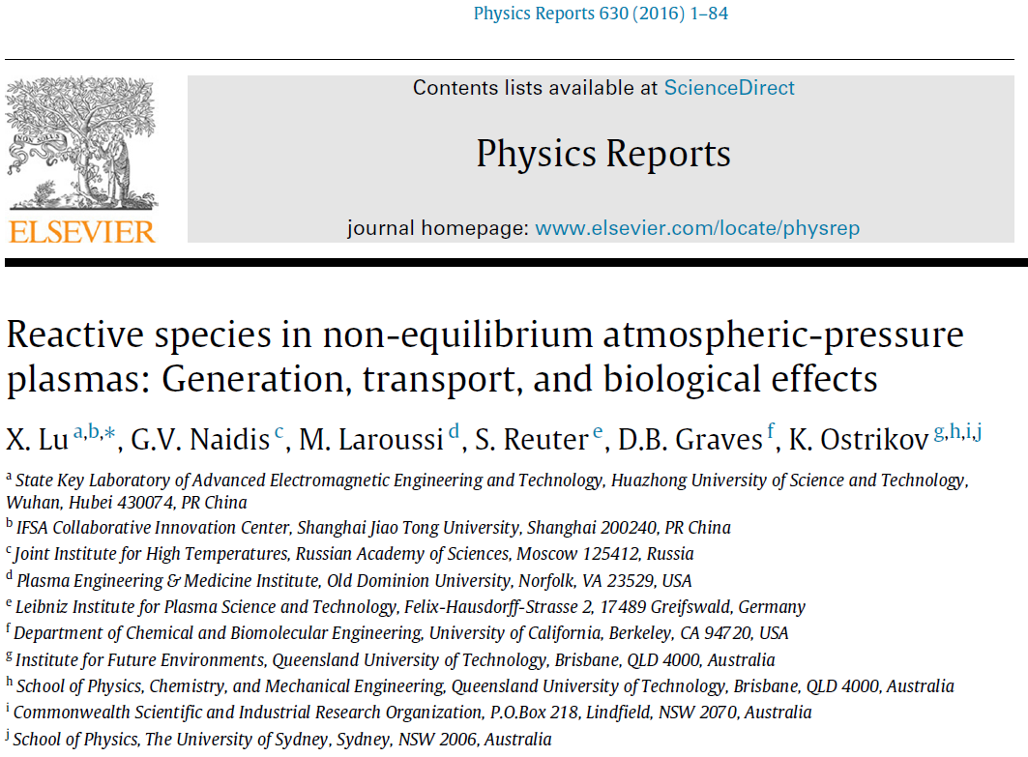
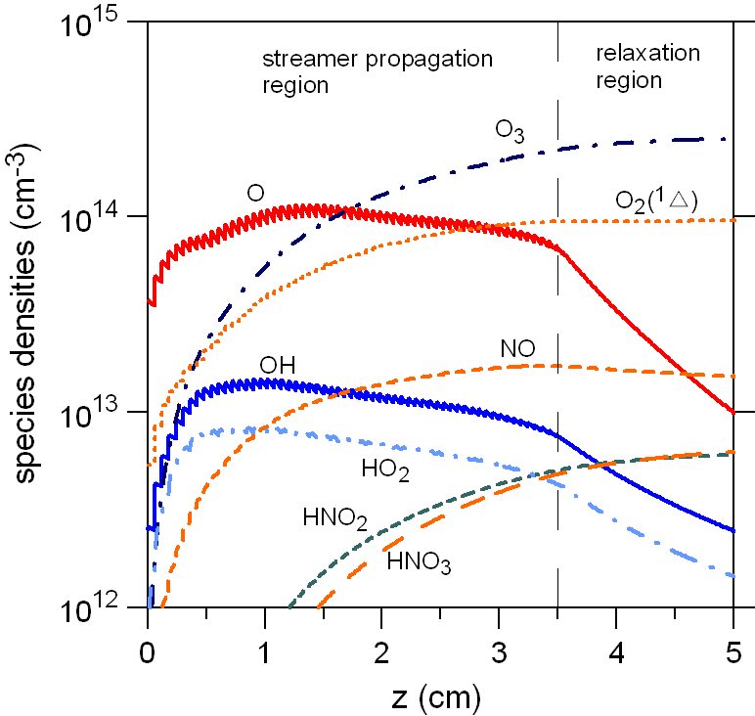
НАРАБОТКА АКТИВНЫХ ЧАСТИЦ В ПЛАЗМЕННЫХ СТРУЯХ
Impact Factor = 20.033
Распределение активных частиц вдоль оси струи.
He/air/H₂O=99/1/0.02 , 6 m/s, 10 kHz.
G.V. Naidis, Plasma Sources Sci. Technol.
Объединенный институт высоких температур РАН

Slide 25
ВЗАИМОДЕЙСТВИЕ ПЛАЗМЕННЫХ СТРУЙ С ДИЭЛЕКТРИЧЕСКИМИ И МЕТАЛЛИЧЕСКИМИ ПОВЕРХНОСТЯМИ
Объединенный институт высоких температур РАН

Slide 26
SCHEMATIC DIAGRAM OF EXPERIMENTAL SET-UP
The bibenzyl deposit on a glass surface after a non-perpendicular argon plasma jet treatment, showing the partial removal of the film. Angle between the argon jet and the plate: 45
X. Damany, et. al. “Impact of an atmospheric argon plasma jet on a dielectric surface and desorption of organic molecules”, Eur. Phys. J. Appl. Phys. (2016) 75: 24713
Temporal evolution of plasma jet with a tilted plate surface. Most of the surface charges move along the downside of the plate, and then they disappear.
tao shao,Institute of Electrical Engineering, Chinese Academy of Sciences
Объединенный институт высоких температур РАН
Notes:
26

Slide 27
ГЕОМЕТРИЯ РАСЧЕТНОЙ ОБЛАСТИ И УСТАНОВИВШЕЕСЯ ТЕЧЕНИЕ ГЕЛИЯ
Установившееся течение гелия у пластинки с α =0^{о} и α =30^{о}
Geometry of the computational region. The flow rate of He/O₂ = 99.8/0.2 is 5 l/min. Distance D indicates the deviation of the IW (plasma bullet) from the tube axis, while S shows so-called plasma treatment spot.
Helium density and flow streamlines before a voltage pulse is applied. The vortices appear behind the plate and do not interfere the reproducibility of the results.
Air mole fraction. The numbers near the lines show the fraction of air density of the total. The plate inclination α is 45º
Объединенный институт высоких температур РАН

Slide 28
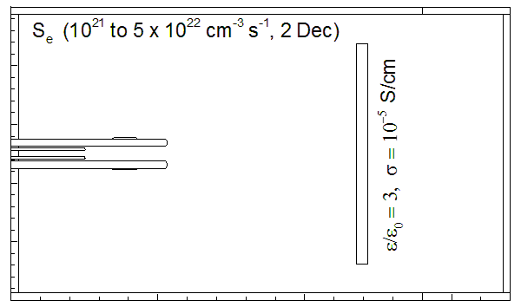
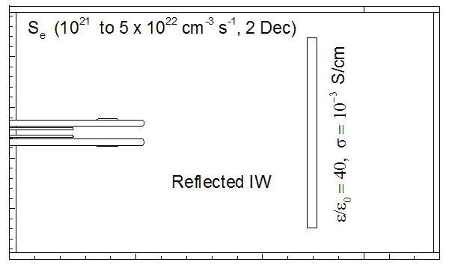
ПЛАЗМЕННАЯ ПУЛЬКА vs ДИЭЛЕКТРИЧЕСКОЙ ПЛАСТИНКИ α= 0^{O}
Plasma bullet
Plasma bullet (animation)
ε/ε₀ =3, σ = 10⁻⁵ S/cm
Plasma spreads over the surface
Reflection of the (IW) is observed
ε/ε₀ =40, σ = 10⁻³ S/cm
Electron impact ionization source S_{e} (plasma bullet). The maximum value is shown in each frame.
Animation Slide
Объединенный институт высоких температур РАН
Notes:
28

Slide 29
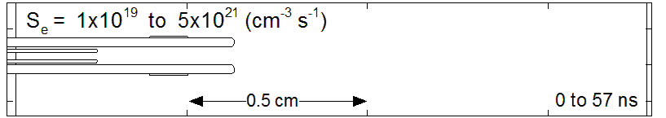
ПЛАЗМЕННАЯ ПУЛЬКА vs МЕТАЛЛИЧЕСКОЙ ПЛАСТИНКИ
α= 0^{O}
We observed up to three bullet reflections from the target
We observed up to three bullet reflections from the target
N. Yu. Babaeva, G. V. Naidis, V. A. Panov, R. Wang, S. Zhang, C. Zhang and T. Shao. “Plasma bullet propagation and reflection from metallic and dielectric targets”, Plasma Sources Sci. Technol. 28, 095006 (2019)
Animation Slide
Объединенный институт высоких температур РАН
Notes:
29

Slide 30
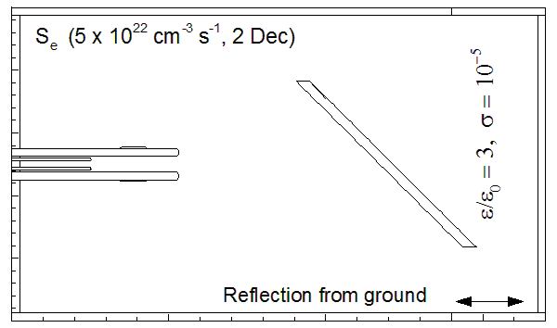
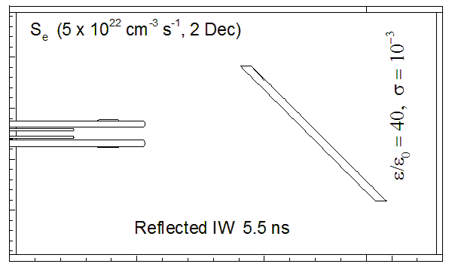
ПЛАЗМЕННАЯ ПУЛЬКА vs ДИЭЛЕКТРИЧЕСКОЙ ПЛАСТИНКИ (наклона пластинки 45^{о})
ε/ε₀ =3, σ = 10⁻⁵ S/cm
ε/ε₀ =40, σ = 10⁻³ S/cm
Animation Slide
Объединенный институт высоких температур РАН
Notes:
30

Slide 31
ПЛАЗМЕННАЯ ПУЛЬКА vs ДИЭЛЕКТРИЧЕСКОЙ ПЛАСТИНКИ (наклона пластинки 45^{о})
Low Conductivity
High Conductivity
Evolution of the IW (plasma bullet) and its interaction with a plate having different conductivity and different dielectric constants indicated in each frame.
Объединенный институт высоких температур РАН

Slide 32
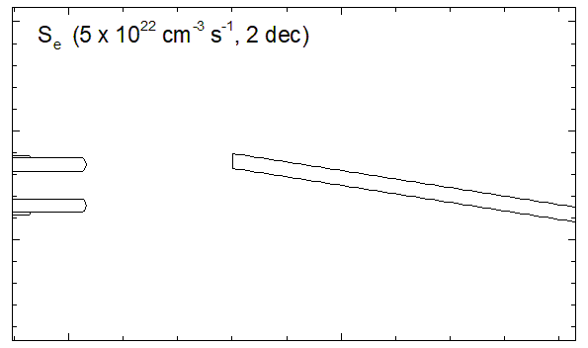
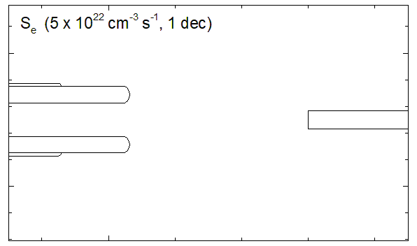
ПЛАЗМЕННАЯ ПУЛЬКА vs ДИЭЛЕКТРИЧЕСКОЙ ПЛАСТИНКИ (большие углы наклона пластинки 60^{о} и 90^{о})
Поток гелия
Плазменные пульки
Плазменные пульки (анимация)
.
Evolution of plasma bullet for grazing angles of plasma jet interaction with a tilted target: (a) α = 60º and (b) α = 90º. Conditions: σ = 10⁻⁵ Ω⁻¹ cm⁻¹ and ε/ε₀ =3.
Animation Slide
Объединенный институт высоких температур РАН

Slide 33
УПРАВЛЕНИЕ ПЛАЗМЕННЫМИ СТРУЯМИ ВНЕШНИМИ ЭЛЕКТРИЧЕСКИМИ ПОЛЯМИ
Объединенный институт высоких температур РАН

Slide 34
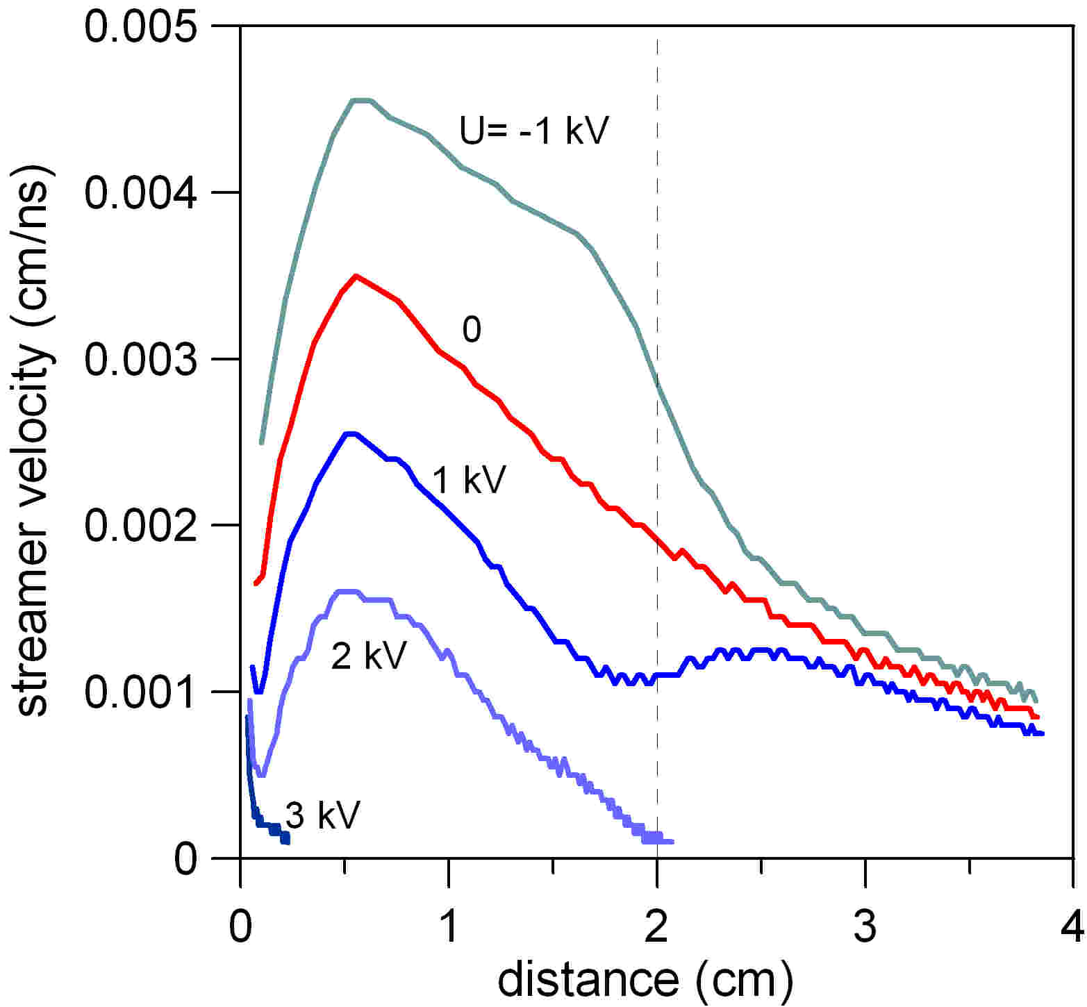
ВЛИЯНИЕ ВНЕШНЕГО ПОЛЯ
+4 kV, +12 kV
-4 kV, -12 kV
+4 kV, +12 kV
-4 kV, -12 kV
.
Расчет (2013)
G V Naidis and J L Walsh, “The effects of an external electric field on the dynamics of cold plasma jets—experimental and computational studies”, J. Phys. D: Appl. Phys. 46 (2013) 095203
Schematic of the model geometry for the plasma jet and pulse shape.
Объединенный институт высоких температур РАН
Notes:
34

Slide 35
CONTROL VOLTAGE +12 kV AND -12 kV
+12 kV
-12 kV
Electron impact ionization source.
-23 kV
-23 kV
Electron density
-rho
WSMPA 2019_23
Joint Institute for High Temperatures RAS
Notes:
35

Slide 36
ЗАКЛЮЧЕНИЕ
В настоящей презентации обсуждаются свойства ионизационных волн (плазменных пуль), которые часто наблюдаются в холодных плазменных струях.
Исследуется динамика взаимодействия плазменных пуль с металлическими и диэлектрическими поверхностями, имеющими разную проводимость и диэлектрическую проницаемость.
Показано, что при низкой проводимости и диэлектрической проницаемости пластины поверхностные заряды распространяются вверх и вниз по пластине.
При высокой проводимости и высокой диэлектрической проницаемости пластины наблюдаются отраженные волны (плазменные пули).
Показано, что внешнее электрическое поле, синхронизированное с источником плазмы, может обеспечить значительный уровень управления динамикой плазменных струй атмосферного давления.
Объединенный институт высоких температур РАН
Notes:
36

Slide 37
СПАСИБО ЗА ВНИМАНИЕ
Объединенный институт высоких температур РАН

